Slide 1

Επίδραση προστατευτικών αερίων στη μεταφορά υλικού σε συγκολλήσεις αλουμινίου με τη μέθοδο GMAW
Δ. Θ. ΚΑΛΟΒΕΛΩΝΗΣ
Τμήμα Μηχανολόγων Μηχανικών, Πανεπιστήμιο Πελοποννήσου

Slide 2
Περιεχόμενα
Σύντομη περιγραφή GMAW
Ρυθμός τήξης ηλεκτροδίων GMAW
Επίδραση Προστατευτικών αερίων στην μεταφορά υλικού με GMAW
Μαθηματική διατύπωση GMAW
Αριθμητική προσομοίωση της επίδρασης των προστατευτικών αερίων στη μεταφοράς υλικού με GMAW
Συζήτηση
Συμπεράσματα

Slide 3
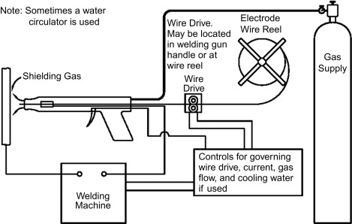
Συγκολλήσεις με τηκτόμενο ηλεκτρόδιο και προστασία αερίου GMAW
Στην GMAW
Χρησιμοποιείται τηκτόμενο ηλεκτρόδιο, δηλαδή καταναλώνεται
Σε πρώιμο στάδιο αποτελούνταν από γυμνά μεταλλικά ηλεκτρόδια, χρησιμοποιούνταν αδρανές αέριο και μεγάλες τιμές έντασης ρεύματος για τη συγκόλληση Al (MIG)
Στη συνέχεια χρησιμοποιήθηκε DC με παλμό και ενεργό αέριο CO2 και χαμηλές εντάσεις ρεύματος (MAG)
Έτσι μετονομάστηκε σε GMAW

Slide 4
Ηλεκτρόδια GMAW
Όταν γίνεται χρήση αδρανούς προστατευτικού αέριο τα ηλεκτρόδια έχουν την ίδια σύσταση με το μητρικό μέταλλο
Για τη χρήση ενεργών αερίων χρησιμοποιούνται ηλεκτρόδια με προσθήκες αντιοξειδωτικών (κυρίως Si και Mn)

Slide 5
Μηχανές GMAW
DC με χαρακτηριστική σταθερής τάσης
Χρήση DC με παλμό ή παλμούς (Pulsed DC)

Slide 6
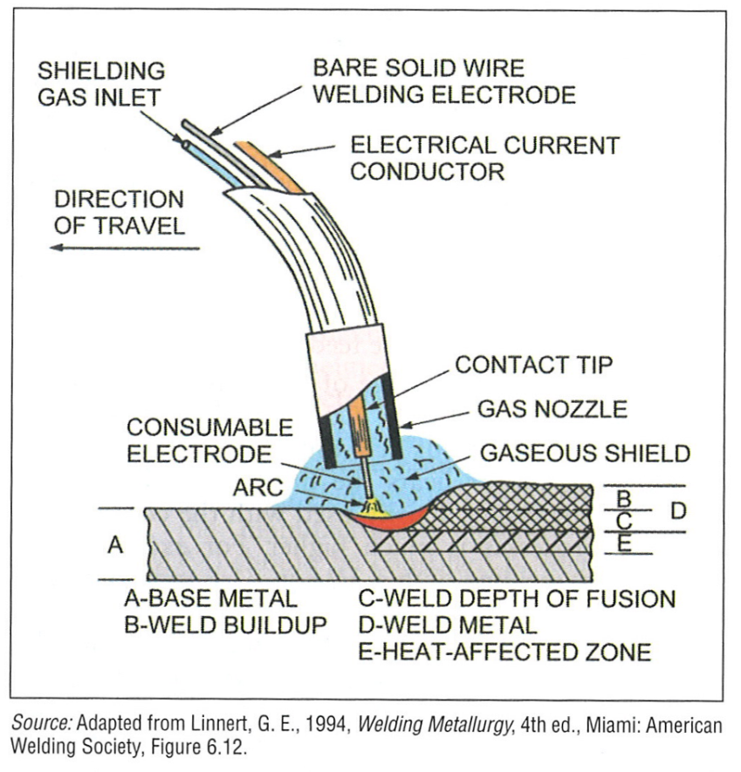
Πιστόλι GMAW

Slide 7
Μεταφορά υλικού GMAW
Στην GMAW χρησιμοποιείται
DC με παλμό και ΣΡΗΑ, συνεπώς η μεταφορά γίνεται με σταγόνα
DC με ΣΡΗΘ, συνεπώς η μεταφορά γίνεται με ψεκασμό
Τέλος μεταφορά υλικού με βραχυκύκλωμα χρησιμοποιείται επίσης

Slide 8
Ρυθμός τήξης
Η τήξη προκαλείται από την θερμική ενέργεια στο ηλεκτρόδιο. Οι μορφές θερμικής ενέργειας στο ηλεκτρόδιο είναι:
Θερμότητα Joule
Θερμότητα λόγω της κρούσης ιόντων, θερμιονική εκπομπή, ανασυνδιασμοί, ιονισμός → λόγω φυσικών παραγόντων
Συναγωγή
Ακτινοβολία
Αγωγή από τη σταγόνα στο ηλεκτρόδιο
αμελητέες

Slide 9
Ρυθμός τήξης λόγω θερμότητας Joule
Επηρεάζει σε πολύ μεγάλο βαθμό την τήξη
Με την αύξηση της έντασης του ρεύματος ο ρυθμός τήξης αυξάνεται εκθετικά
Επίσης παρατηρείται γραμμική αύξηση του ρυθμού τήξης λόγω θερμότητας Joule, με την αύξηση της προέκτασης του ηλεκτροδίου

Slide 10
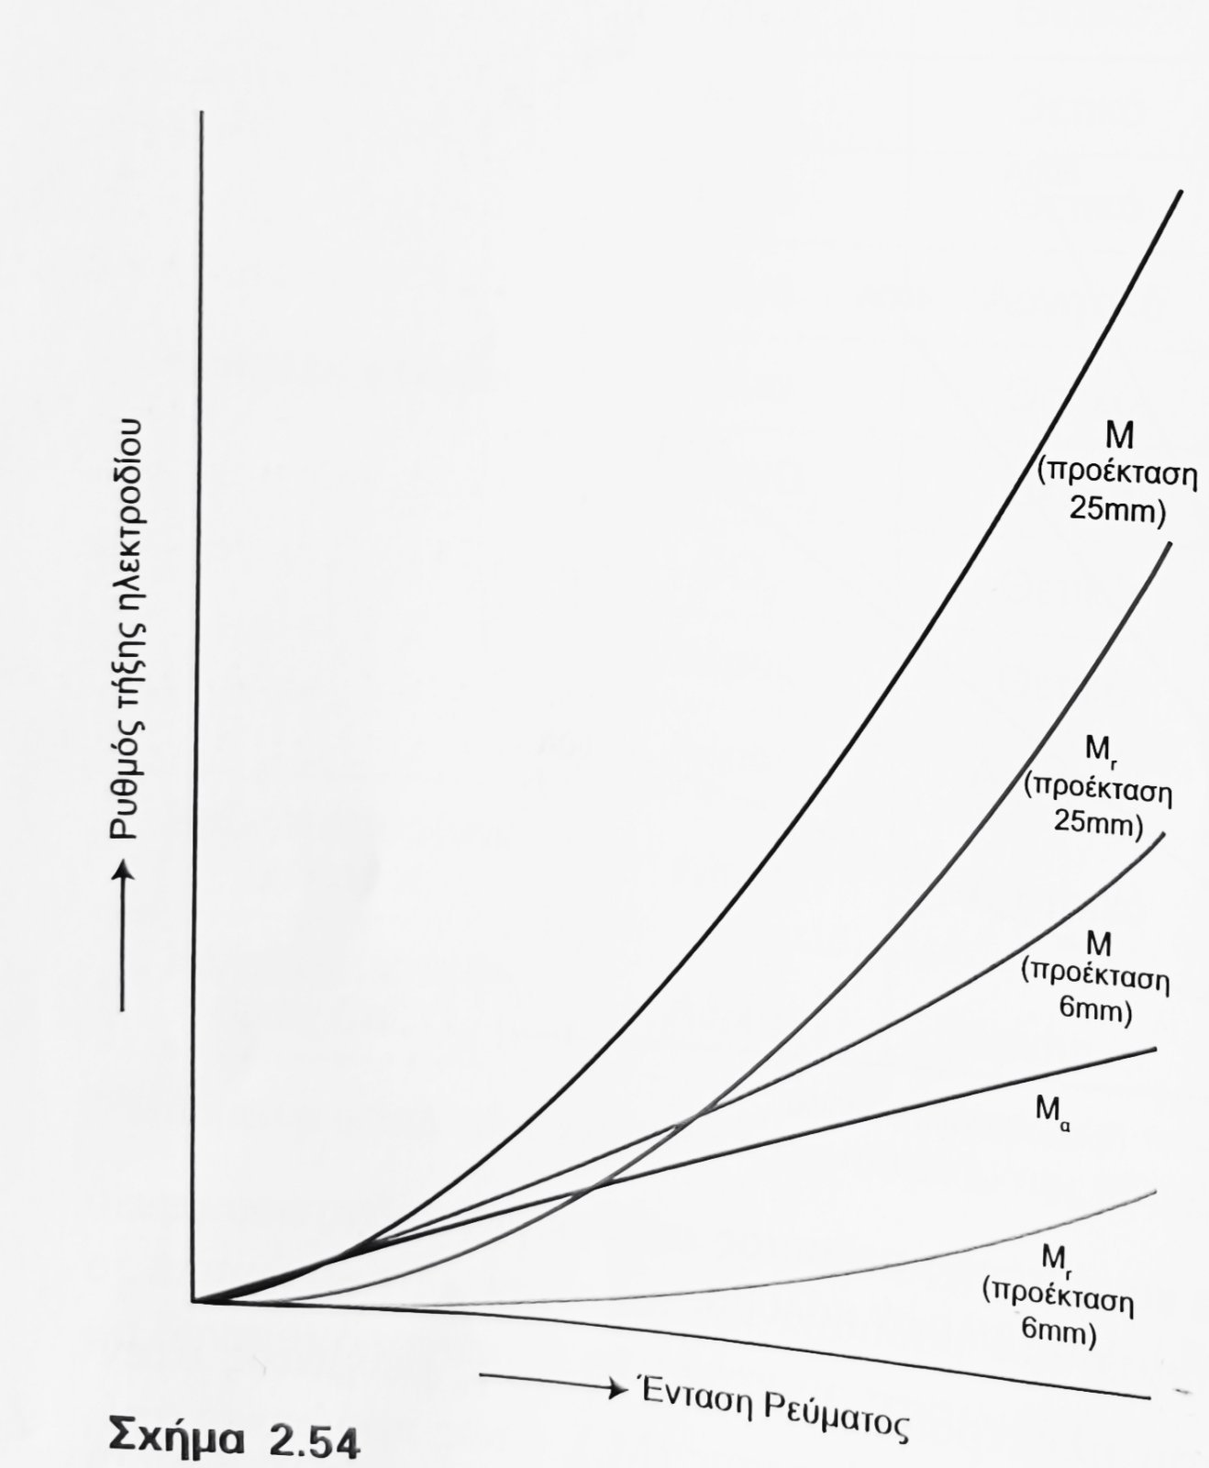
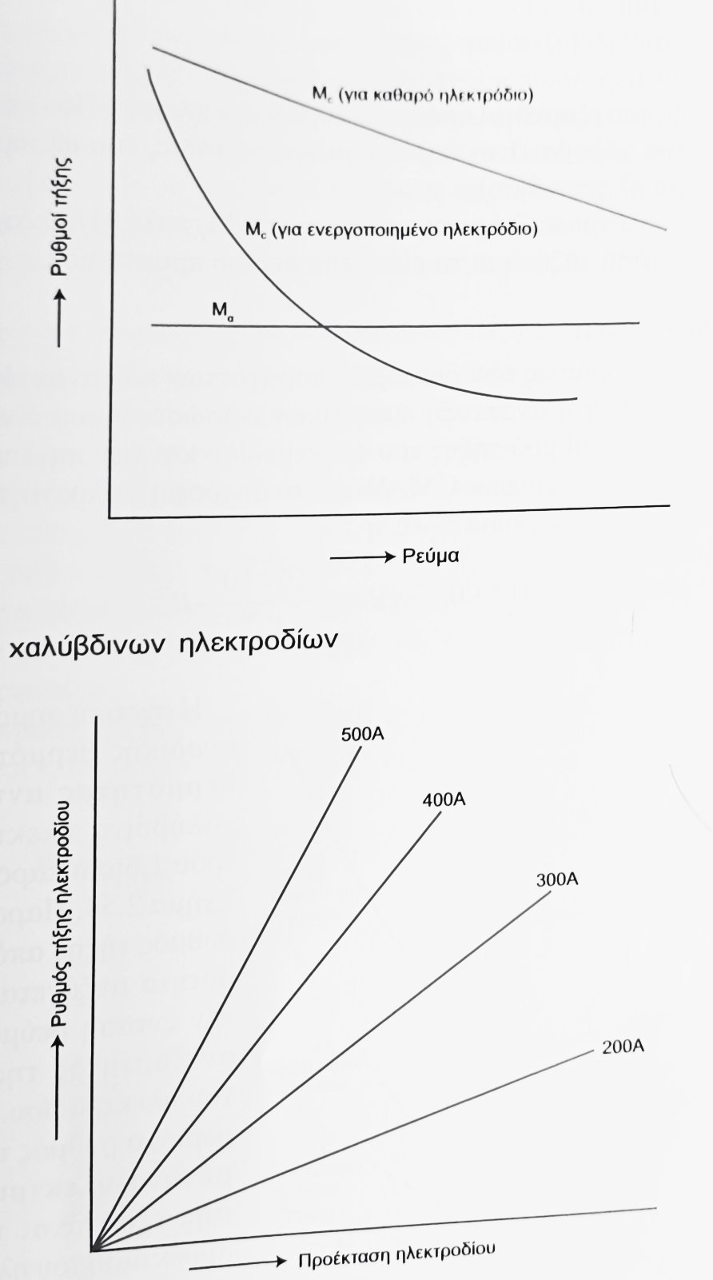
Ρυθμός τήξης λόγω θερμότητας Joule

Slide 11
Ρυθμός τήξης λόγω φυσικών παραγόντων
Στην άνοδο είναι σχεδόν ανεξάρτητη της έντασης του ρεύματος
Στην κάθοδο παρατηρείται μείωση του ρυθμού τήξης με την αύξηση της έντασης του ρεύματος
Έχει δειχτεί ότι η τάση στην κάθοδο είναι συνάρτηση του δυναμικού ιονισμού. Τα στοιχεία και οι ενώσεις στην επένδυση ιονίζονται πιο εύκολα
Συνεπώς προκύπτει πτώση τάσης στην κάθοδο

Slide 12
Ρυθμός τήξης λόγω φυσικών παραγόντων
Σε γυμνά ηλεκτρόδια ο μηχανισμός πτώσης του ρυθμού τήξης με την αύξηση του ρεύματος δεν έχει ξεκαθαριστεί
Μπορεί να οφείλεται σε δύο λόγους
Στην πτώση τάσης λόγω ιονισμού ή
Στην αύξηση της θερμοκρασίας των σταγόνων

Slide 13
Προστατευτικά αέρια GMAW
Σε συγκολλήσεις Al χρησιμοποιείται
Ar για πάχη <25mm
Μίγμα 25% Ar και 75% He για πάχη <75mm
Μίγμα 10% Ar και 90% He για μεγαλύτερα πάχη

Slide 14
Επίδραση προστατευτικών αερίων
Σε βιομηχανικές εφαρμογές χρησιμοποιούνται κυρίως Ar και He
Όμως λόγω του κόστους του He, σε περίπτωση που είναι απαραίτητο χρησιμοποιούνται μίγματα Ar και He
Με χρήση CO₂ σταθερή μεταφορά υλικού προκύπτει μόνο κατά τη μεταφορά υλικού με βύθιση και σε χαμηλές εντάσεις ρεύματος
Αέριο | Διάμετρος σταγόνας (mm)
Ar | 0.4
Ar+20%O₂ | 0.6
N₂+20%O₂ | 2.2
N₂+20%H₂ | 2.6
He | 3.0
CO₂ | 4.0
H₂ | 4.2

Slide 15
Επίδραση προστατευτικών αερίων
Στις συγκολλήσεις τόξου με χρήση He αντί Ar ή μιγμάτων τους με μεγάλη περιεκτικότητα He
Επιτυγχάνεται μεγαλύτερη διείσδυση διότι το He σε σχέση με το αργό έχει
Καλύτερη θερμική αγωγιμότητα
Απαιτεί μεγαλύτερη τάση ανάφλεξης, αφού έχει μεγαλύτερο δυναμικό ιονισμού
Μικρότερη πυκνότητα, προκαλώντας μικρότερες θερμικές απώλειες

Slide 16
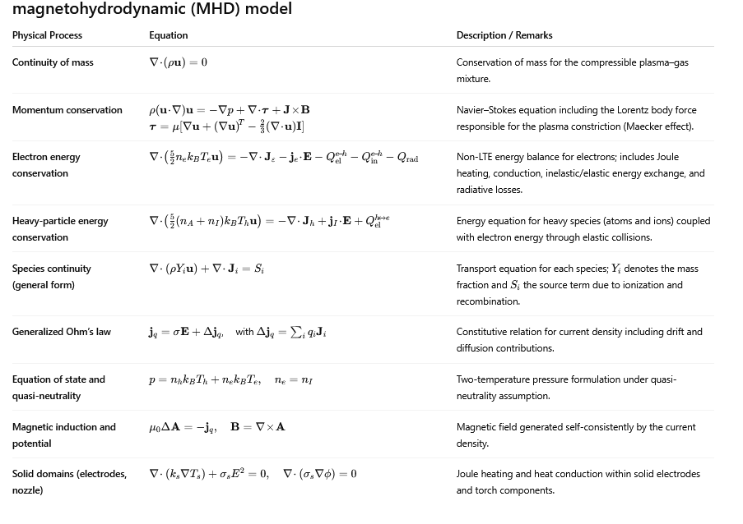
Μαθηματική διατύπωση

Slide 17
Μαθηματική διατύπωση

Slide 18
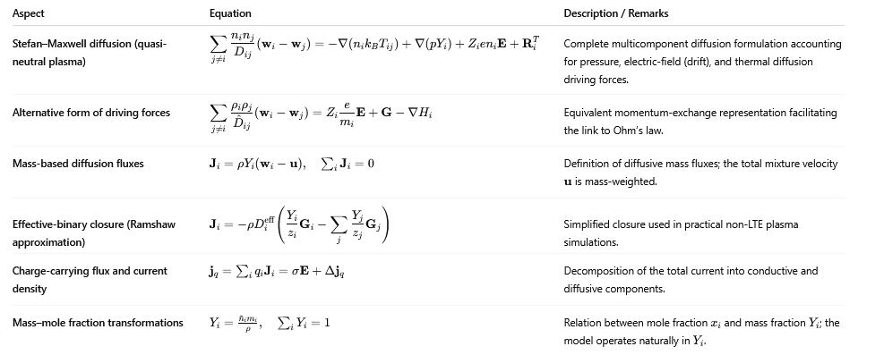
Μαθηματική διατύπωση

Slide 19
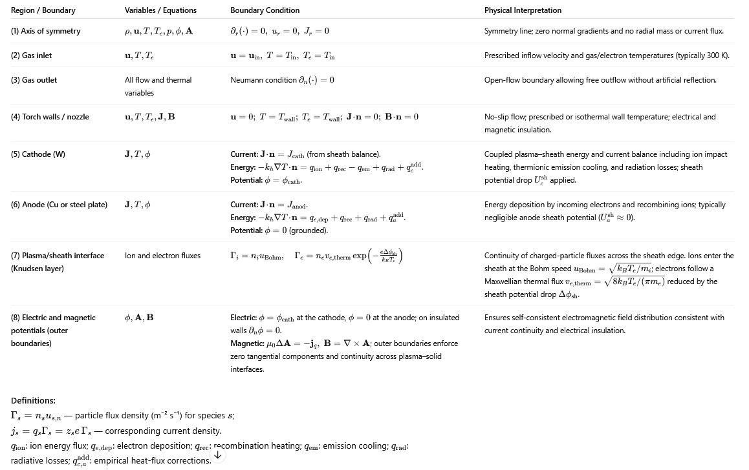
Μαθηματική διατύπωση

Slide 20
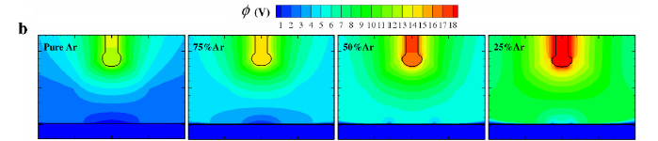
Κατανομή ηλεκτρικού δυναμικού
Rao, Zhili, J F Hu, Shengfa F Liao, and Hai-Lung Tsai. 2010. “Modeling of the Transport Phenomena in GMAW Using Argon–Helium Mixtures. Part I – the Arc.” International Journal of Heat and Mass Transfer 53 (25-26): 5707–21. https://doi.org/10.1016/j.ijheatmasstransfer.2010.08.009.

Slide 21
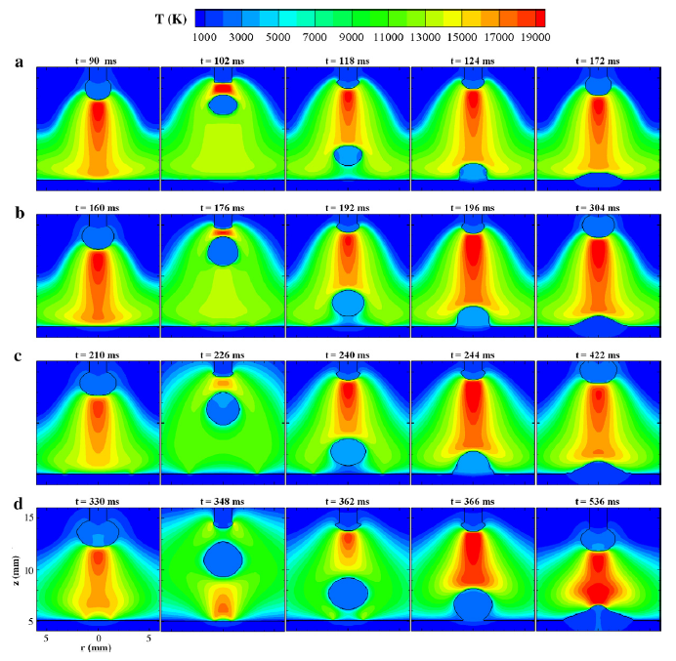
Επίδραση προστατευτικών αερίων – Κατανομή θερμοκρασίας στο τόξο
Κατεύθυνση αύξησης περιεκτικότητας He
Rao, Zhili, J F Hu, Shengfa F Liao, and Hai-Lung Tsai. 2010. “Modeling of the Transport Phenomena in GMAW Using Argon–Helium Mixtures. Part I – the Arc.” International Journal of Heat and Mass Transfer 53 (25-26): 5707–21. https://doi.org/10.1016/j.ijheatmasstransfer.2010.08.009.

Slide 22
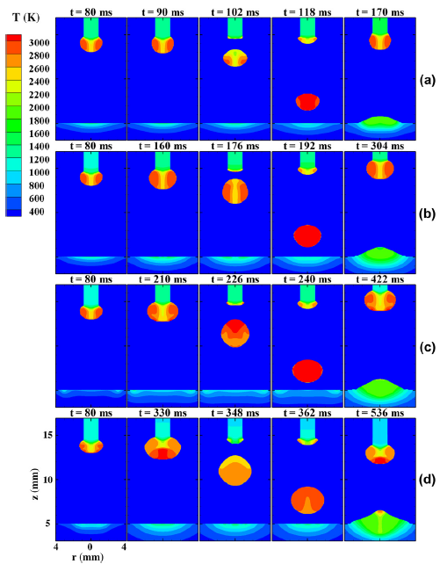
Επίδραση προστατευτικών αερίων – Κατανομή θερμοκρασίας στο μέταλλο
Κατεύθυνση αύξησης περιεκτικότητας He
Rao, Zhili, J F Hu, Shengfa F Liao, and Hai-Lung Tsai. 2010. “Modeling of the Transport Phenomena in GMAW Using Argon–Helium Mixtures. Part I – the Arc.” International Journal of Heat and Mass Transfer 53 (25-26): 5707–21. https://doi.org/10.1016/j.ijheatmasstransfer.2010.08.009.

Slide 23
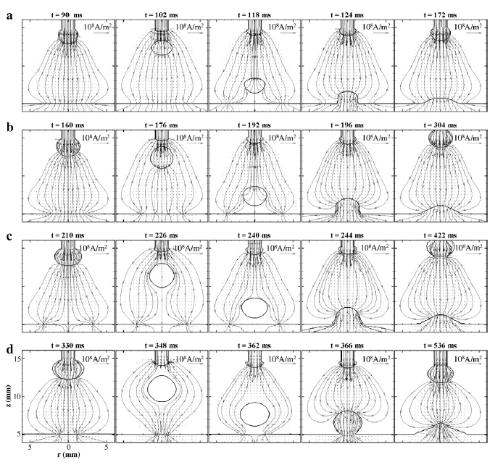
Επίδραση προστατευτικών αερίων – Κατανομή πυκνότητας ρεύματος
Κατεύθυνση αύξησης περιεκτικότητας He
Rao, Z.H, J Hu, S.M Liao, and H.L Tsai. 2010. “Modeling of the Transport Phenomena in GMAW Using Argon–Helium Mixtures. Part II – the Metal.” International Journal of Heat and Mass Transfer 53 (25-26): 5722–32. https://doi.org/10.1016/j.ijheatmasstransfer.2010.08.010

Slide 24
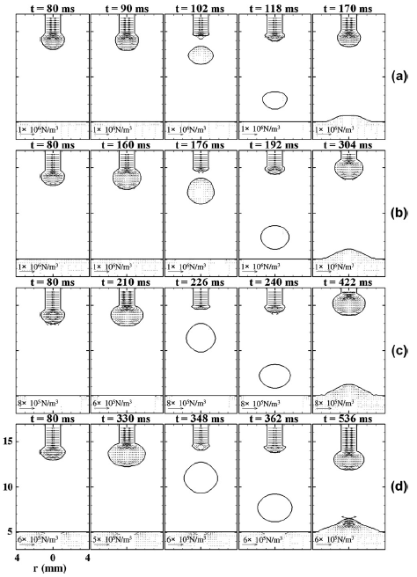
Επίδραση προστατευτικών αερίων – Κατανομή δύναμη Lorenz στην σταγόνα
Κατεύθυνση αύξησης περιεκτικότητας He
Rao, Z.H, J Hu, S.M Liao, and H.L Tsai. 2010. “Modeling of the Transport Phenomena in GMAW Using Argon–Helium Mixtures. Part II – the Metal.” International Journal of Heat and Mass Transfer 53 (25-26): 5722–32. https://doi.org/10.1016/j.ijheatmasstransfer.2010.08.010

Slide 25
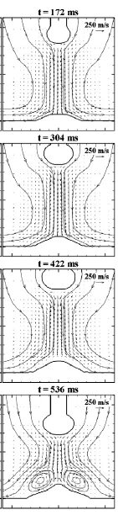
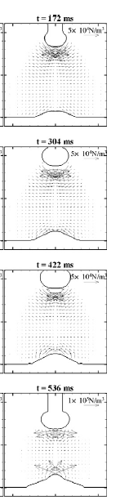
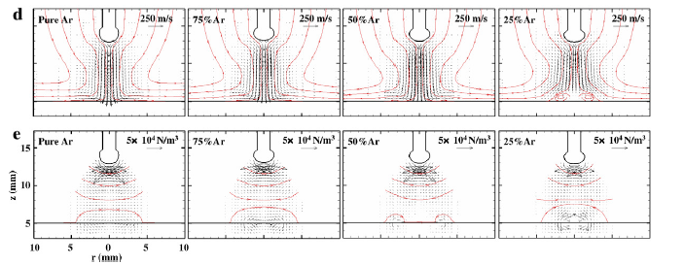
Επίδραση προστατευτικών αερίων – Κατανομές ταχύτητας και μαγνητικού πεδίου
Κατεύθυνση αύξησης περιεκτικότητας He
Rao, Zhili, J F Hu, Shengfa F Liao, and Hai-Lung Tsai. 2010. “Modeling of the Transport Phenomena in GMAW Using Argon–Helium Mixtures. Part I – the Arc.” International Journal of Heat and Mass Transfer 53 (25-26): 5707–21. https://doi.org/10.1016/j.ijheatmasstransfer.2010.08.009.

Slide 26
Συζήτηση
Προσθέστε κείμενο

Slide 27
Συζήτηση
Προσθέστε κείμενο

Slide 28
Συμπεράσματα
Προσθέστε κείμενο

Slide 29
Βιβλιογραφία
Rao, Zhili, J F Hu, Shengfa F Liao, and Hai-Lung Tsai. 2010. “Modeling of the Transport Phenomena in GMAW Using Argon–Helium Mixtures. Part I – the Arc.” International Journal of Heat and Mass Transfer 53 (25-26): 5707–21. https://doi.org/10.1016/j.ijheatmasstransfer.2010.08.009.
Rao, Z.H, J Hu, S.M Liao, and H.L Tsai. 2010. “Modeling of the Transport Phenomena in GMAW Using Argon–Helium Mixtures. Part II – the Metal.” International Journal of Heat and Mass Transfer 53 (25-26): 5722–32. https://doi.org/10.1016/j.ijheatmasstransfer.2010.08.010.

Slide 30

Ευχαριστώ για την προσοχή σας!

